Slide 1
МАДОУ «Центр развития ребёнка – детский сад № 6»
Готовимся к конкурсу зимняя площадка
2019 года
Период проведения конкурса:
с 16 января 2019 года по 22 февраля 2019года.

Slide 2
Цель конкурса:
Создание благоприятных условий для прогулок в зимний период на игровой площадке
Активизировать родителей к участию в конкурсе «Зимняя площадка 2019 года»

Slide 3
I этап – проектировочно-конструкторский этап (с 14 января по 8 февраля 2019г.) Цель: совместная разработка воспитателя с родителями проекта плана; совместное оформление воспитателями, родителями и детьми игровой зимней площадки группы в соответствии с представленным проектом плана.

Slide 4
.
II этап. 11 – 22 февраля 2019 года.
Цель: оценка целесообразности построек и соответствия требованиям зимнего оформления участков детского сада.

Slide 5
Состояние участка для зимней прогулки детей
Оригинальность оформления участка
(украшение лентами, цветными льдинками, тканью, сказочными сюжетами)
Эстетичность оформления участка

Slide 6
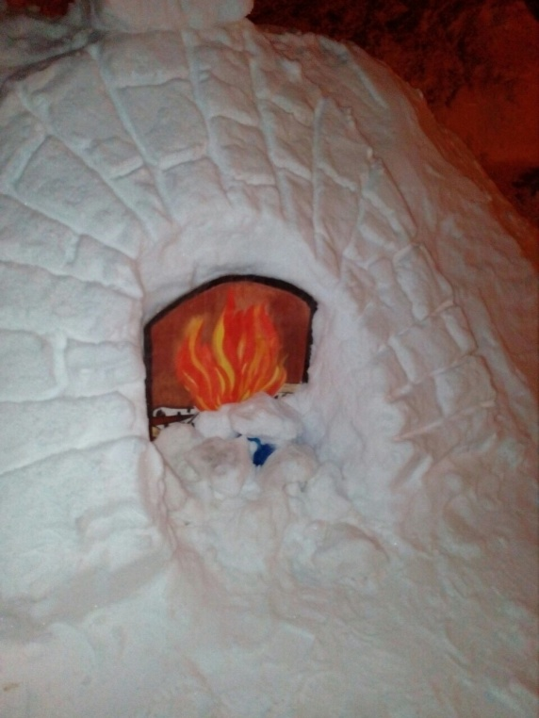
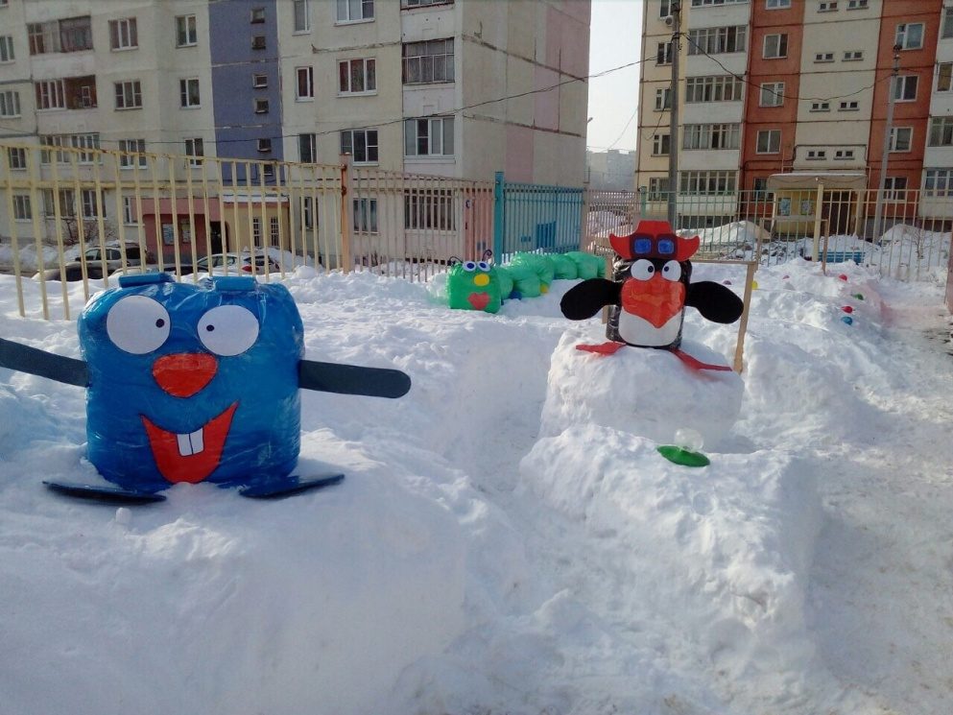
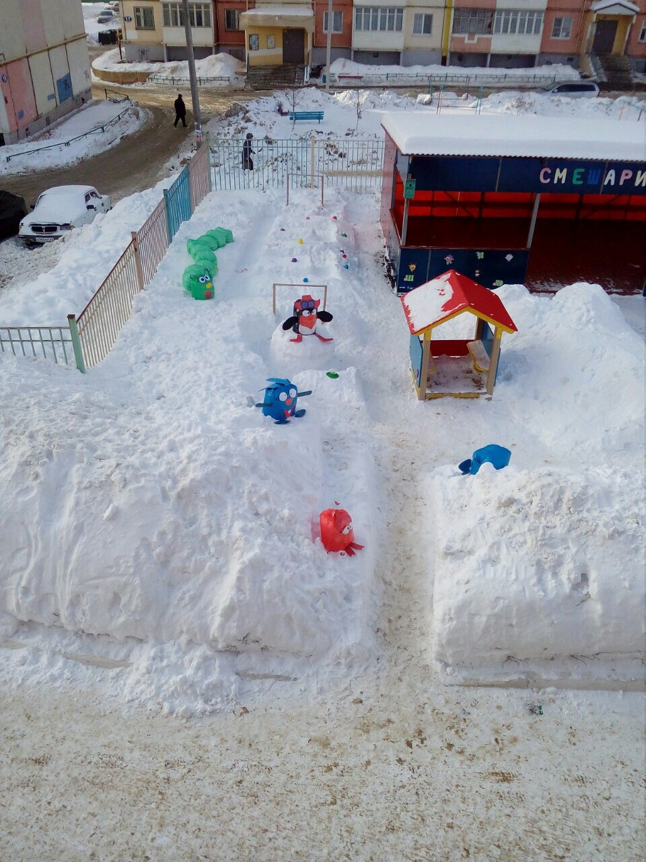
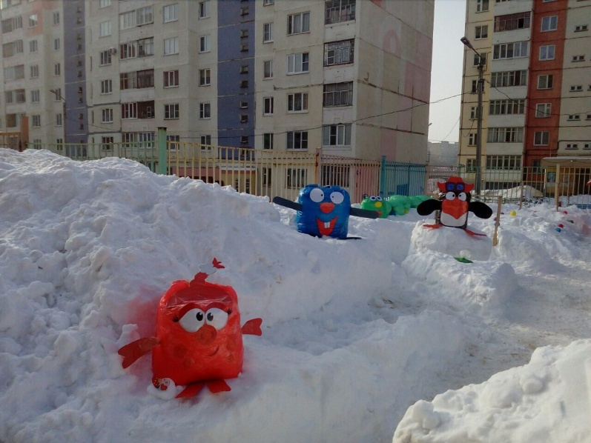
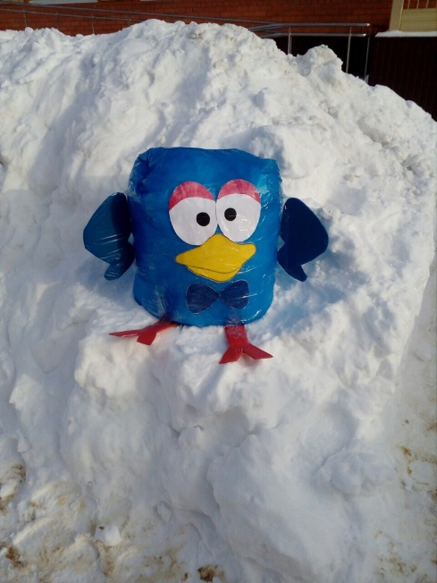
Снежные постройки на площадке, оформление

Slide 7
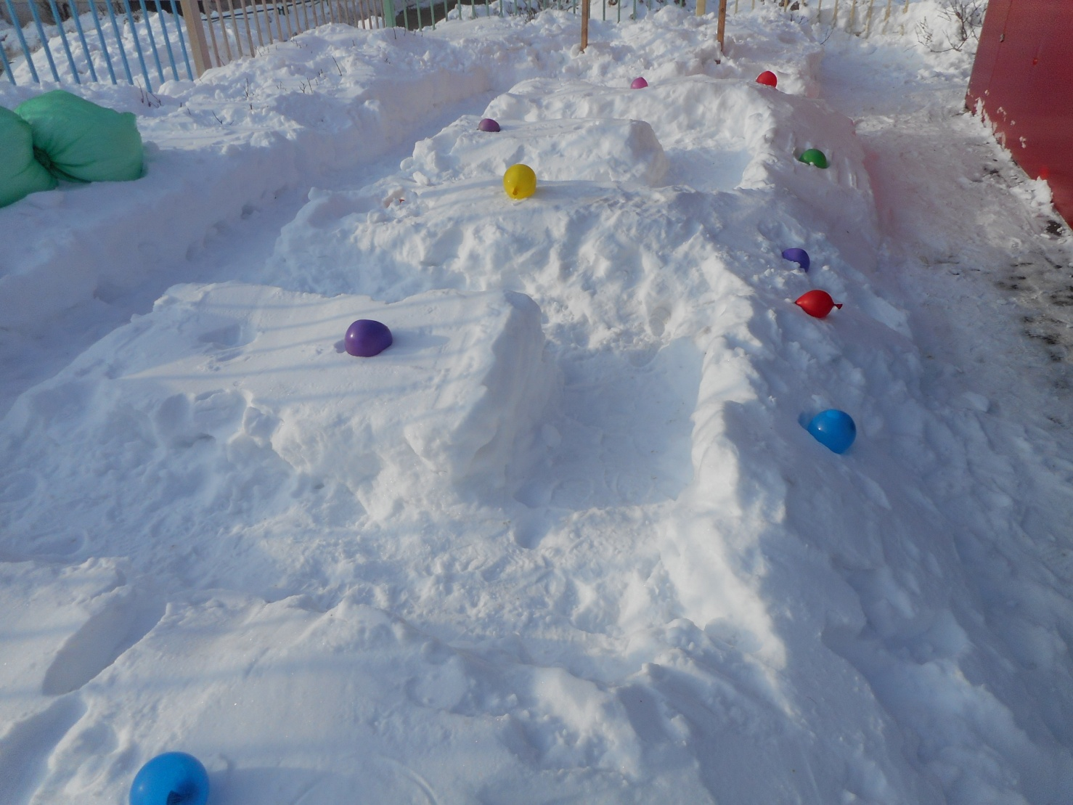
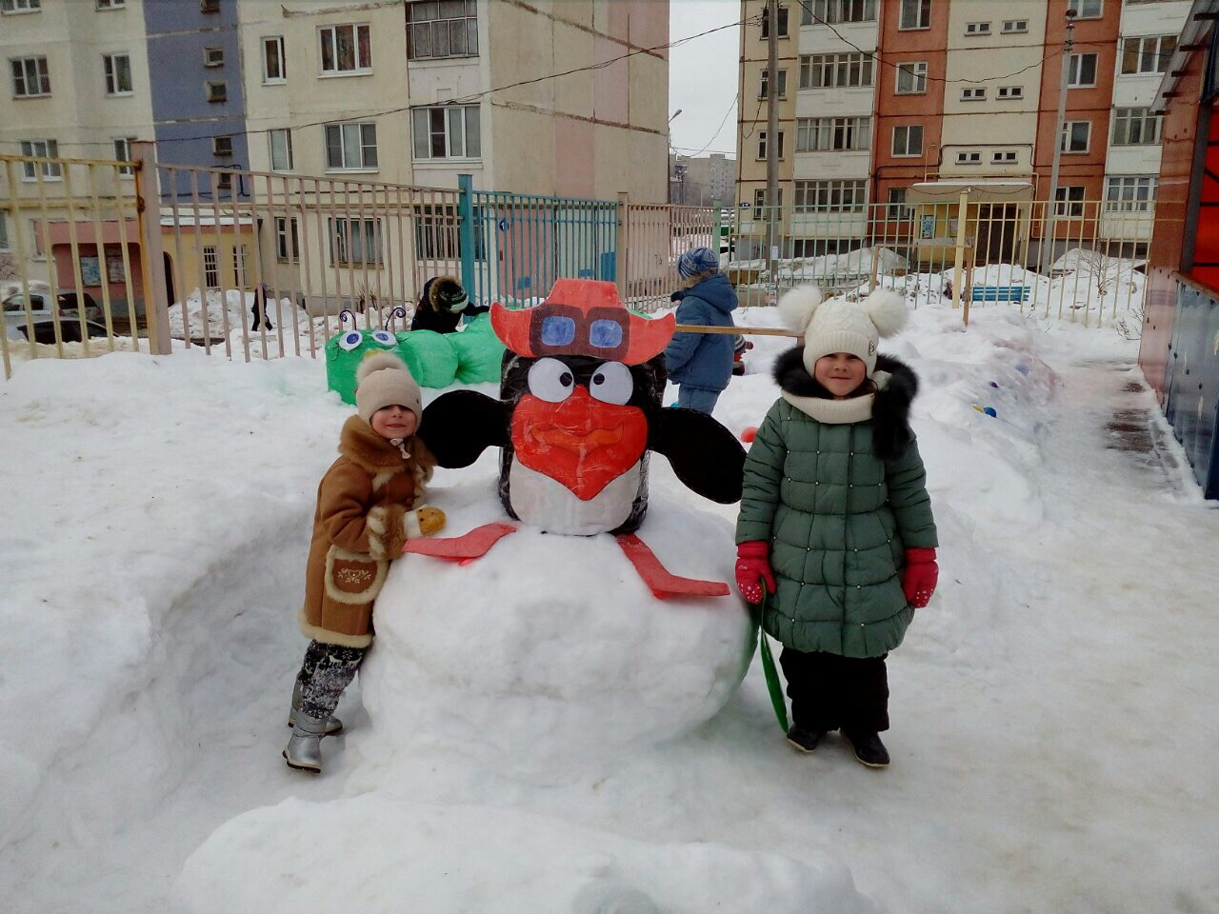
Лабиринт

Slide 8
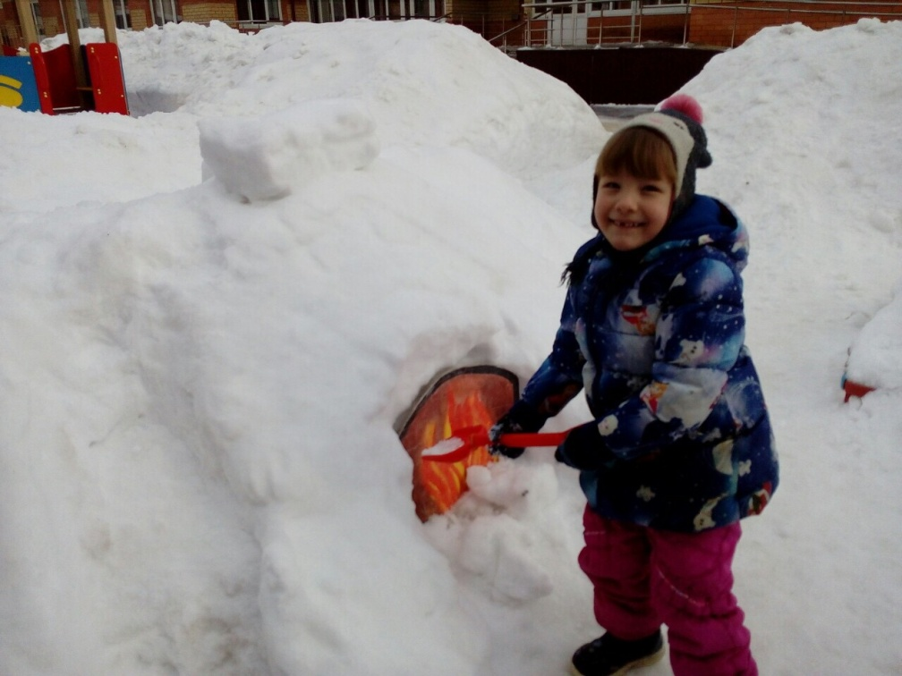
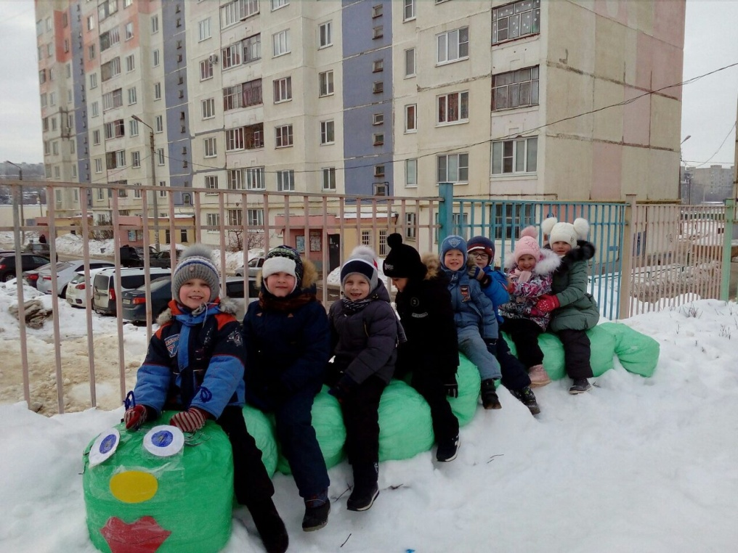
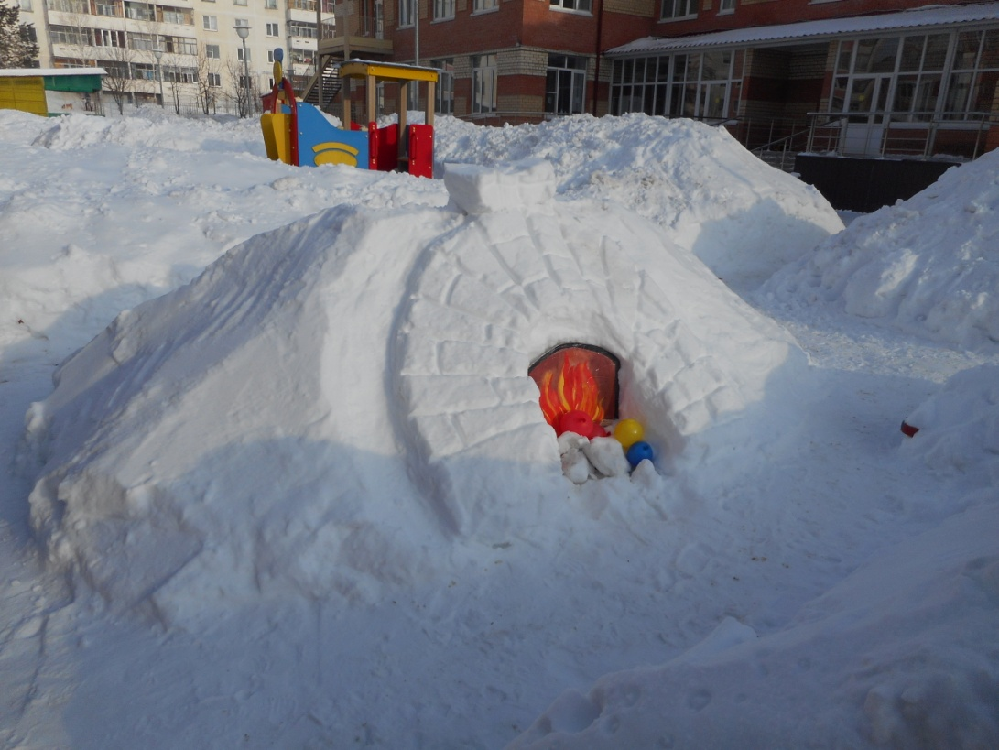
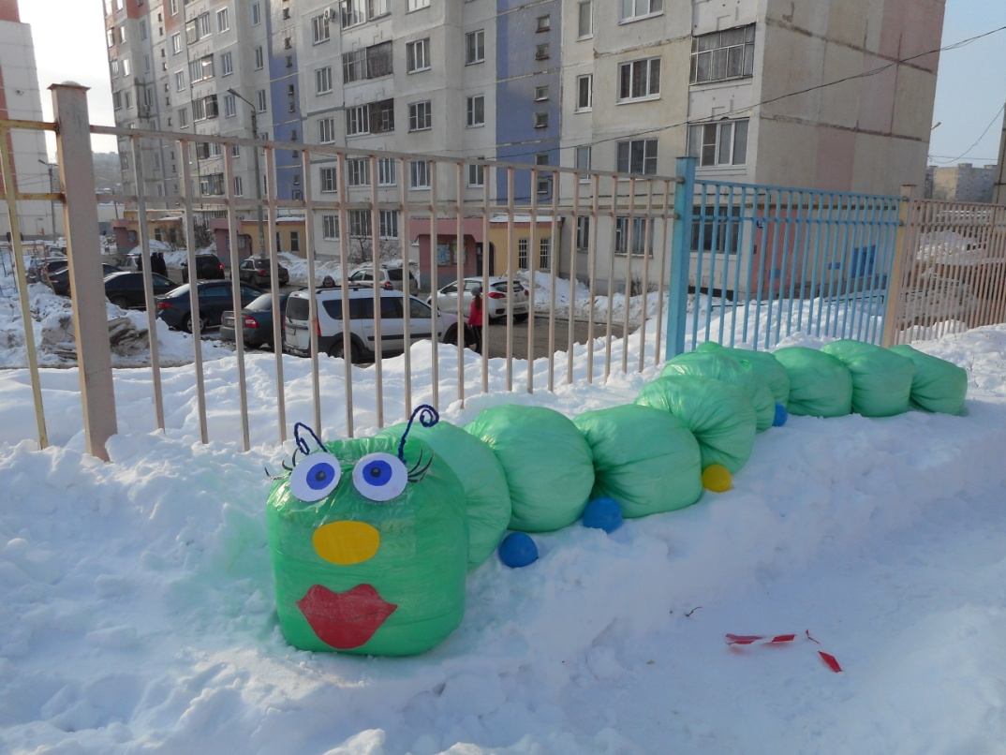

Slide 9
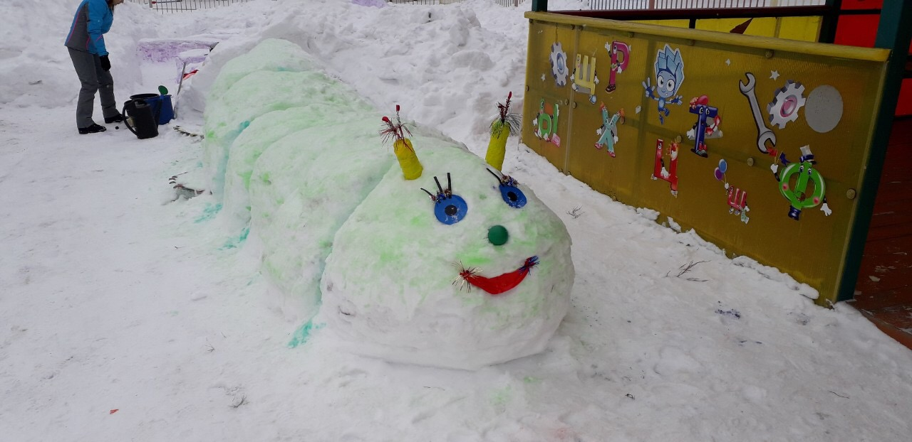
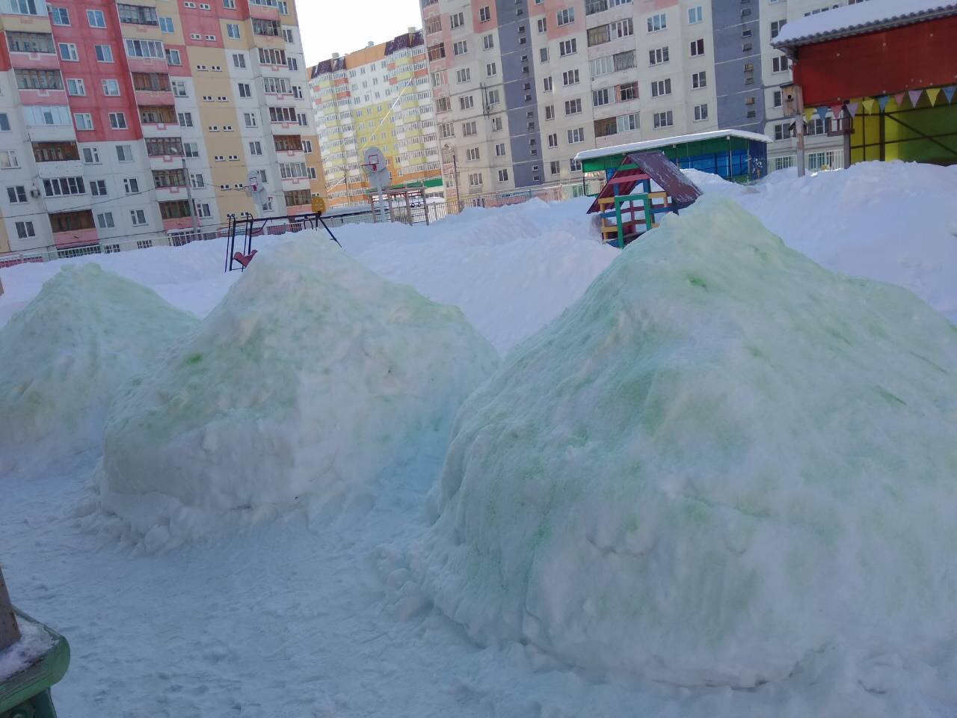
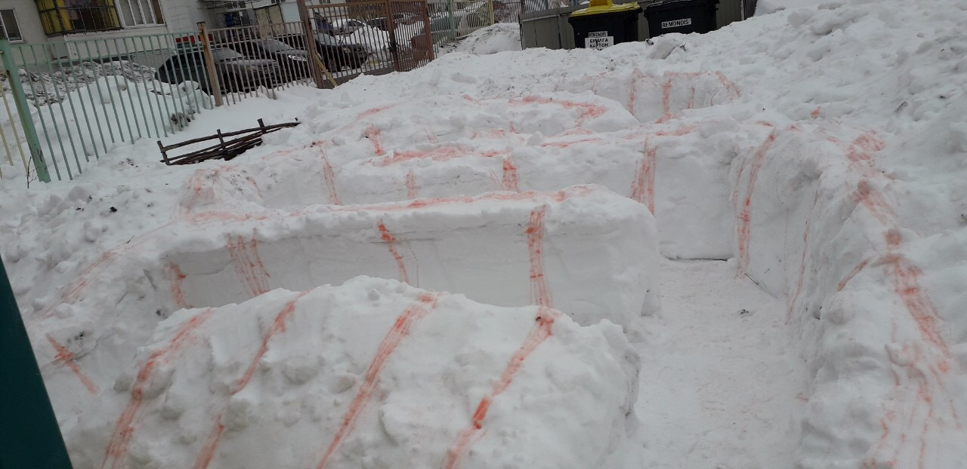

Slide 10
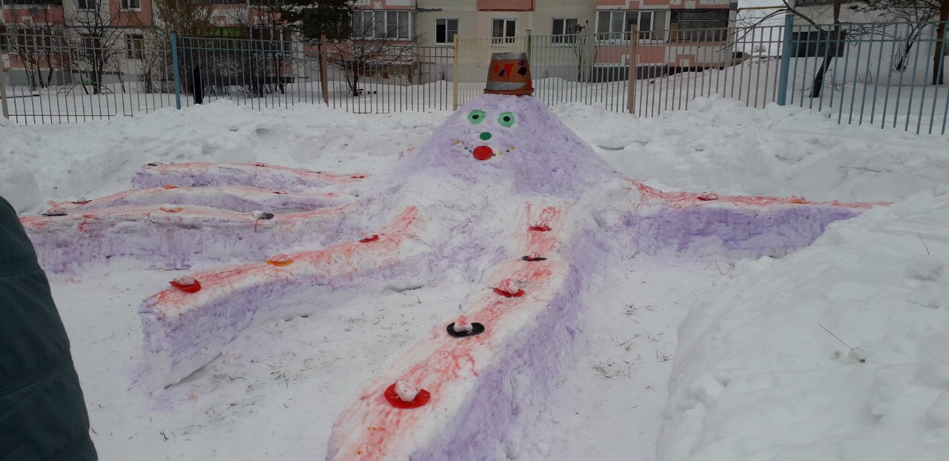
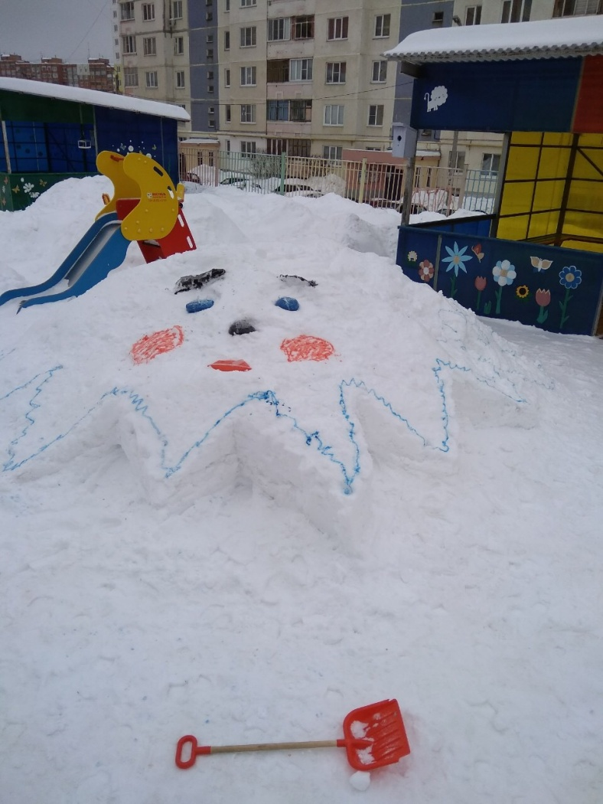
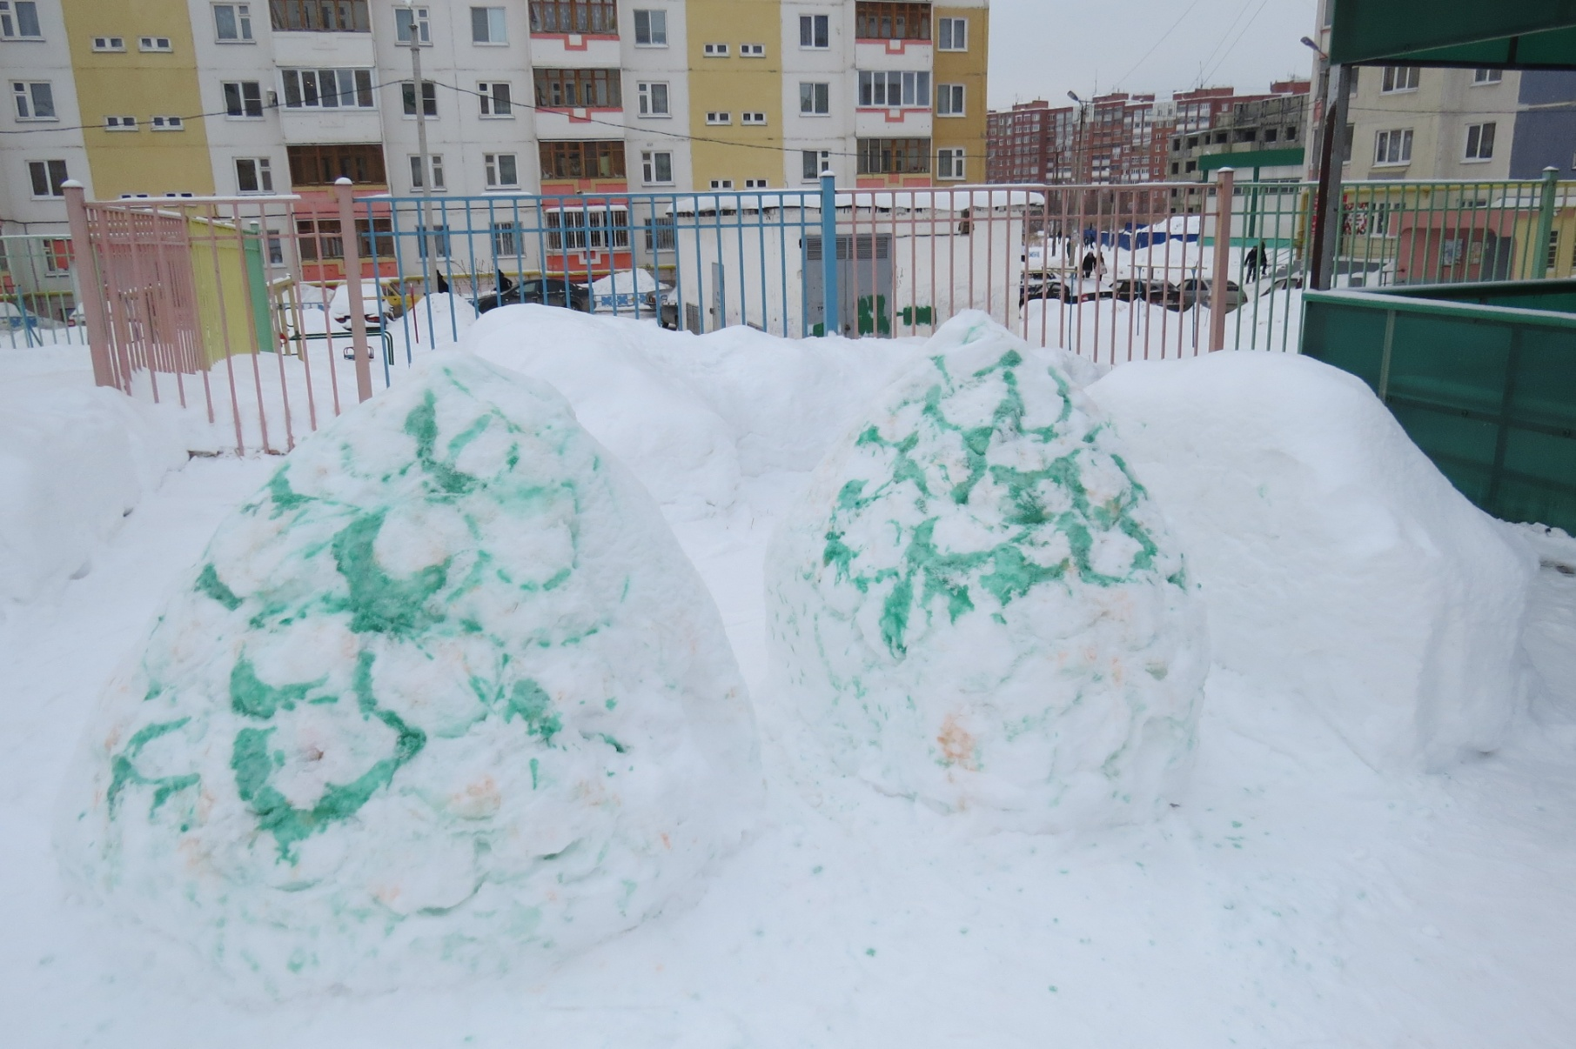
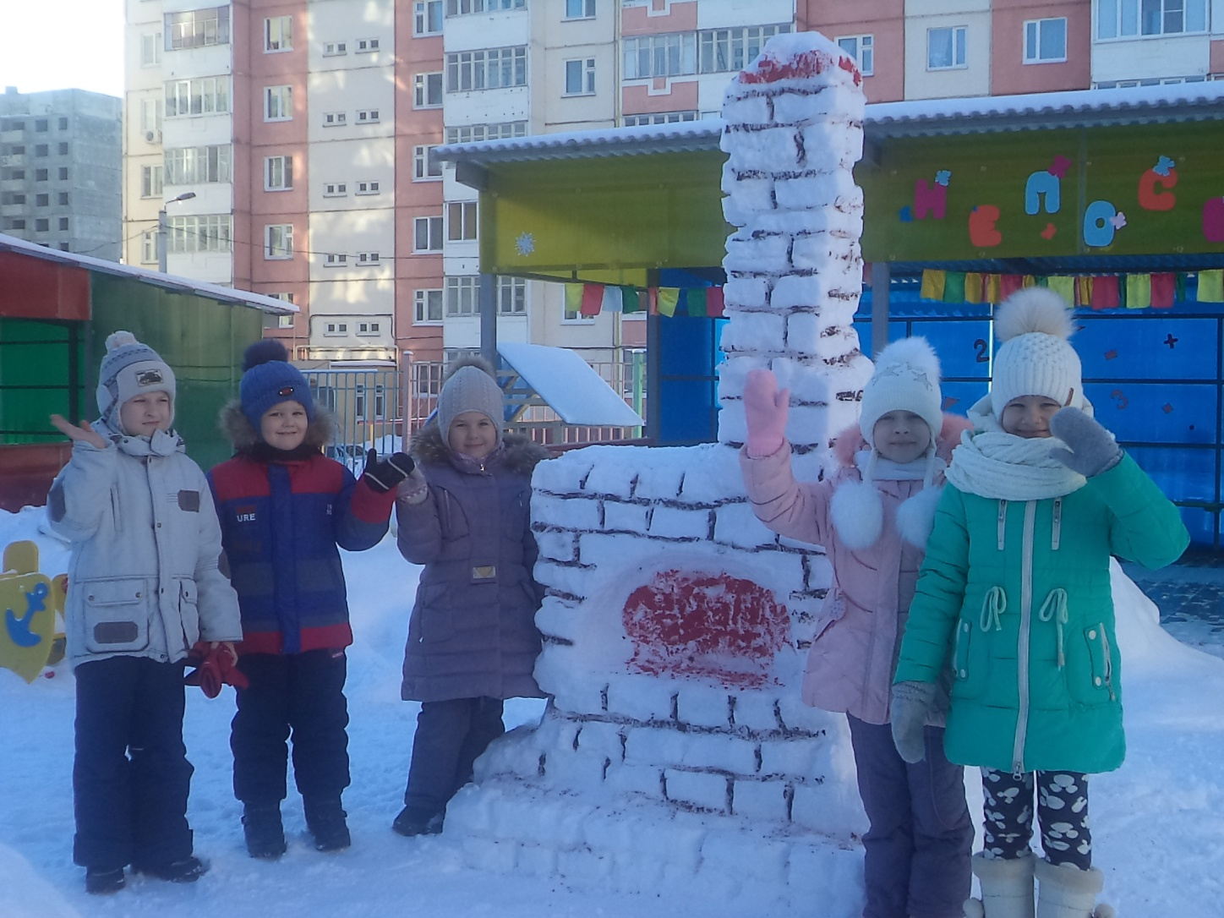

Slide 11
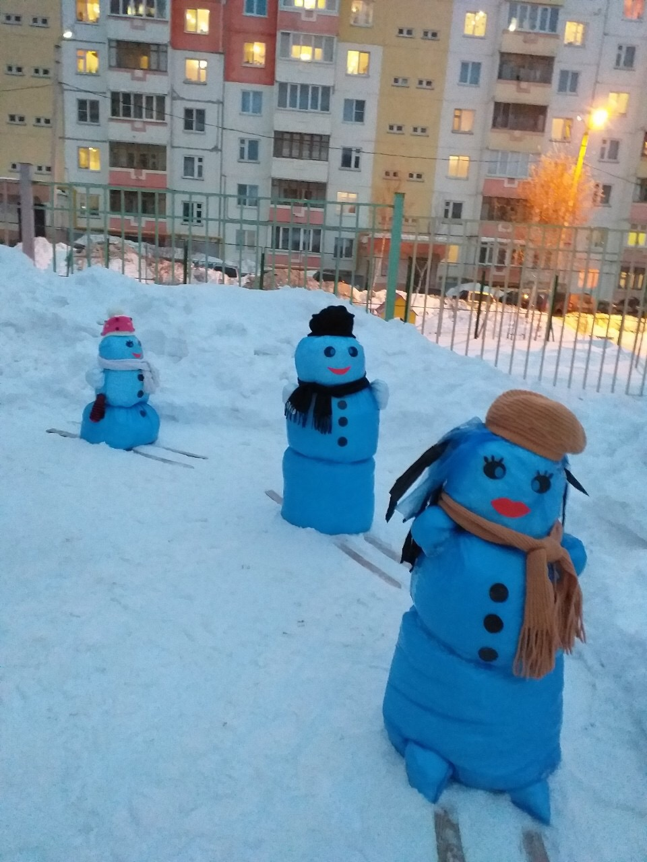
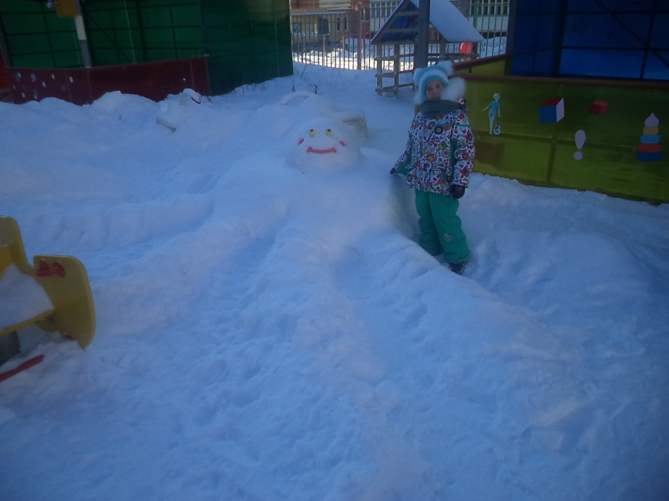
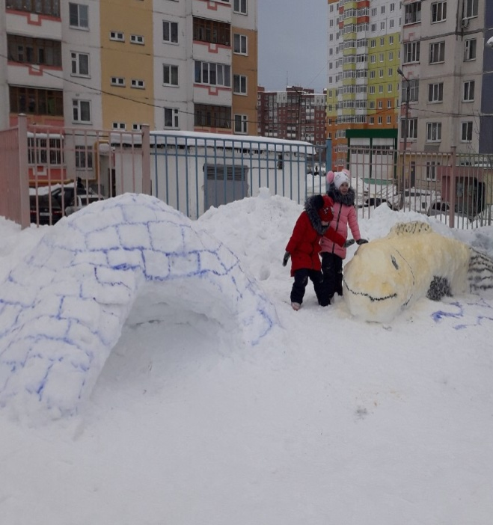

Slide 12
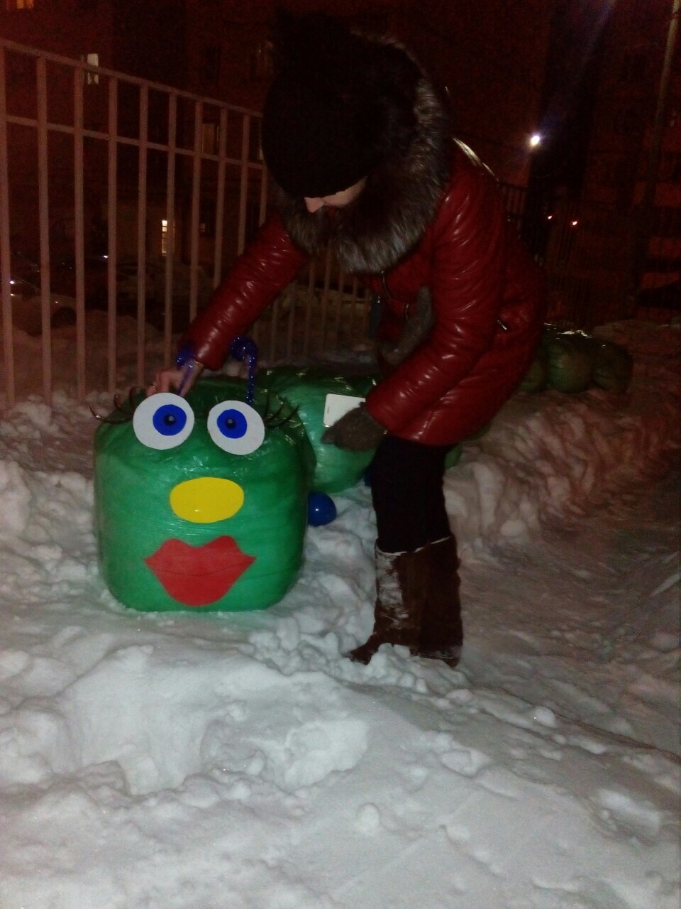
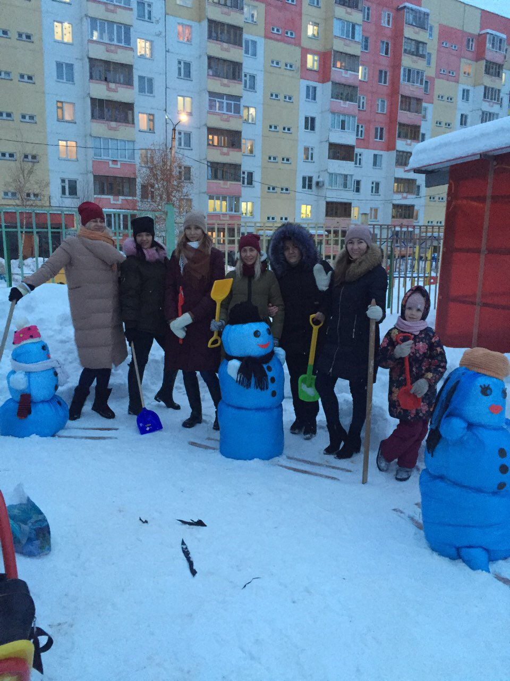
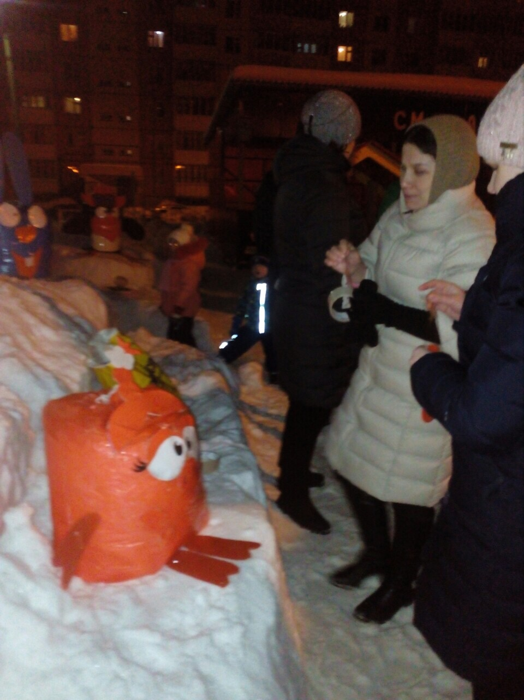
Участие родителей в оформлении зимней площадки

Slide 13
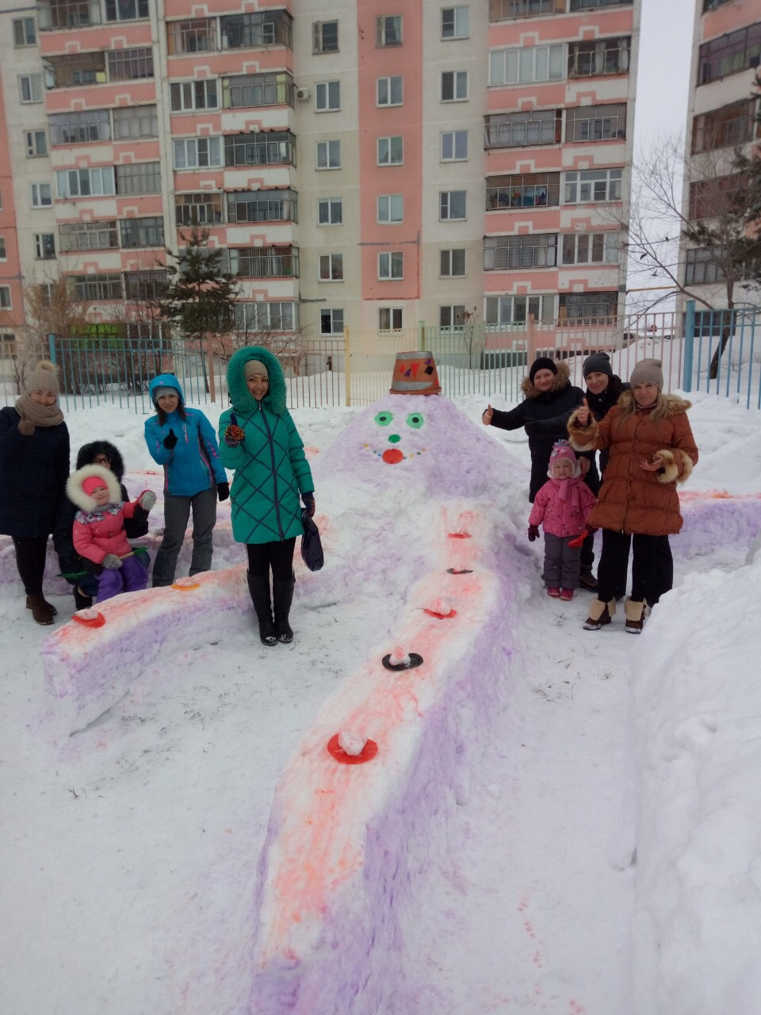
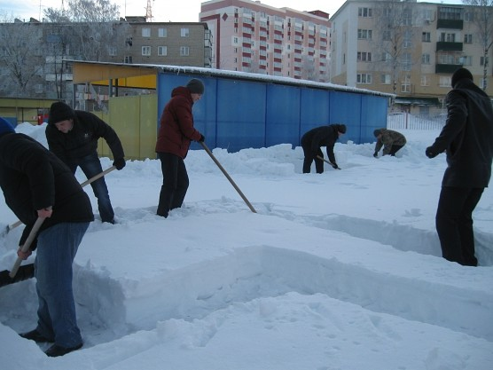

Slide 14
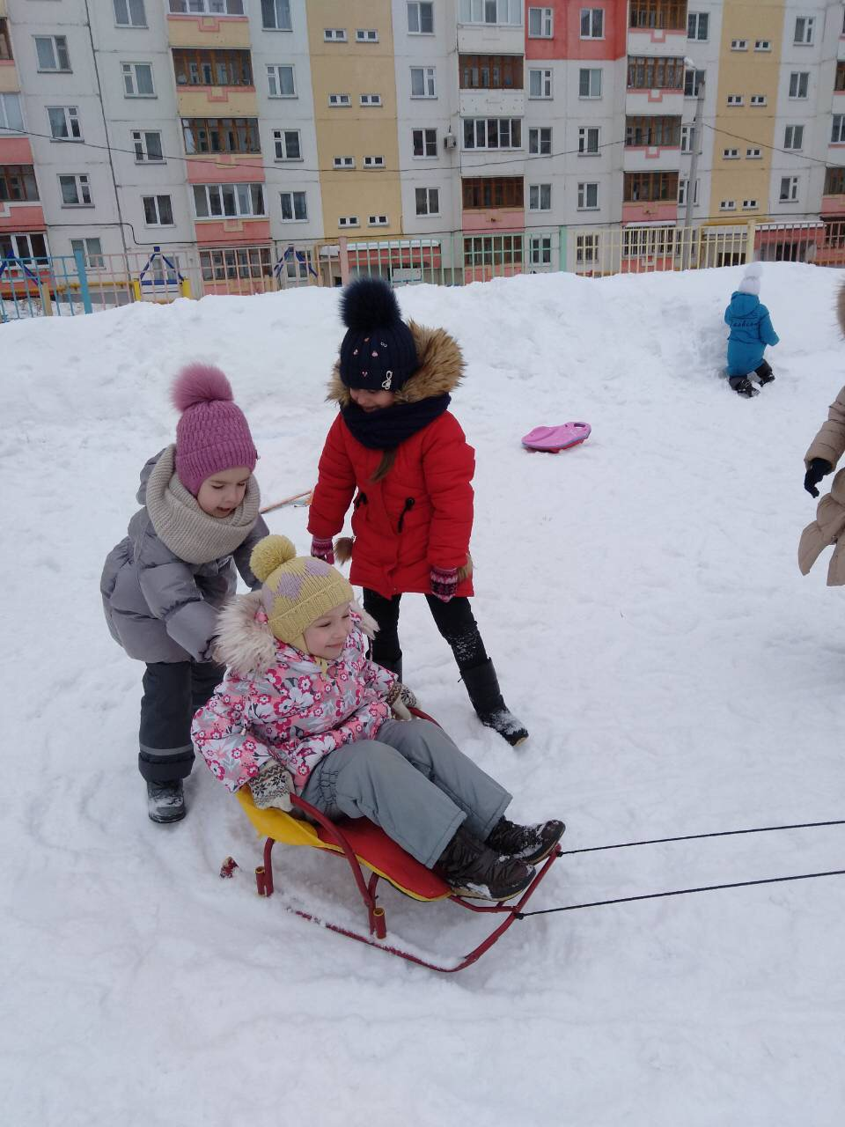
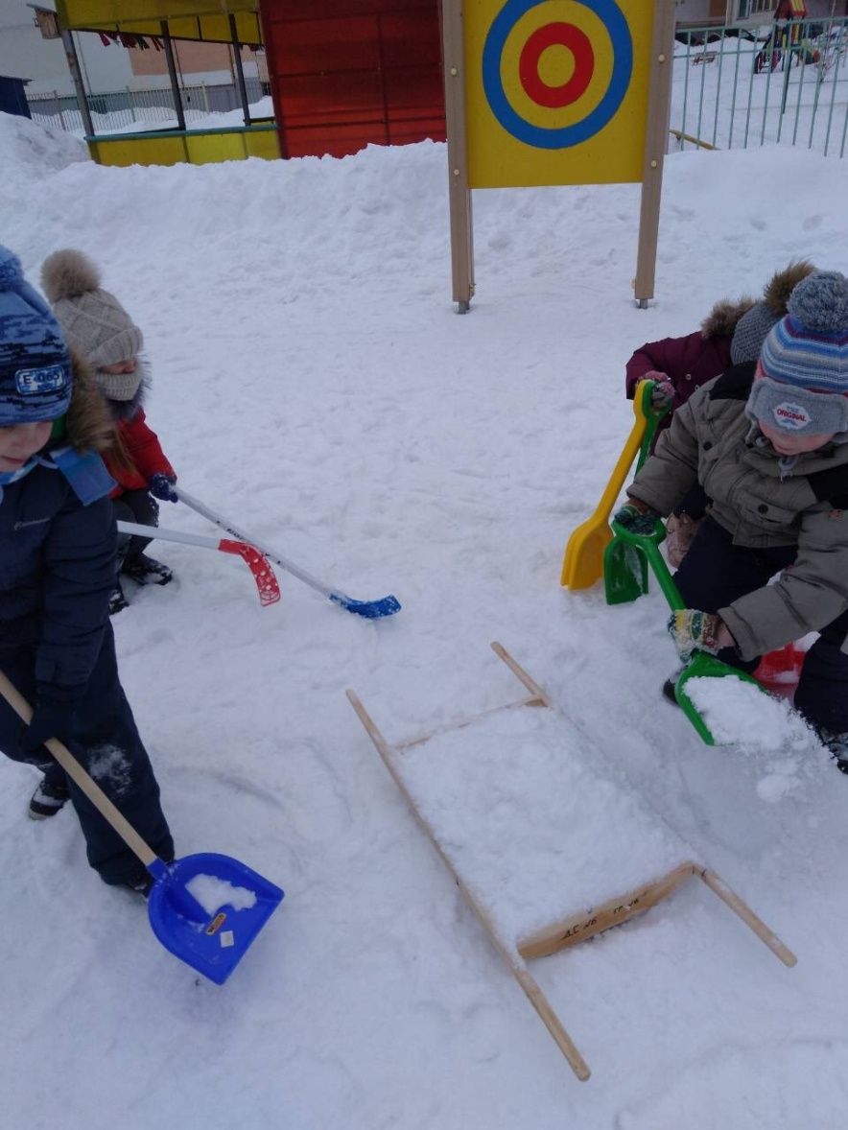
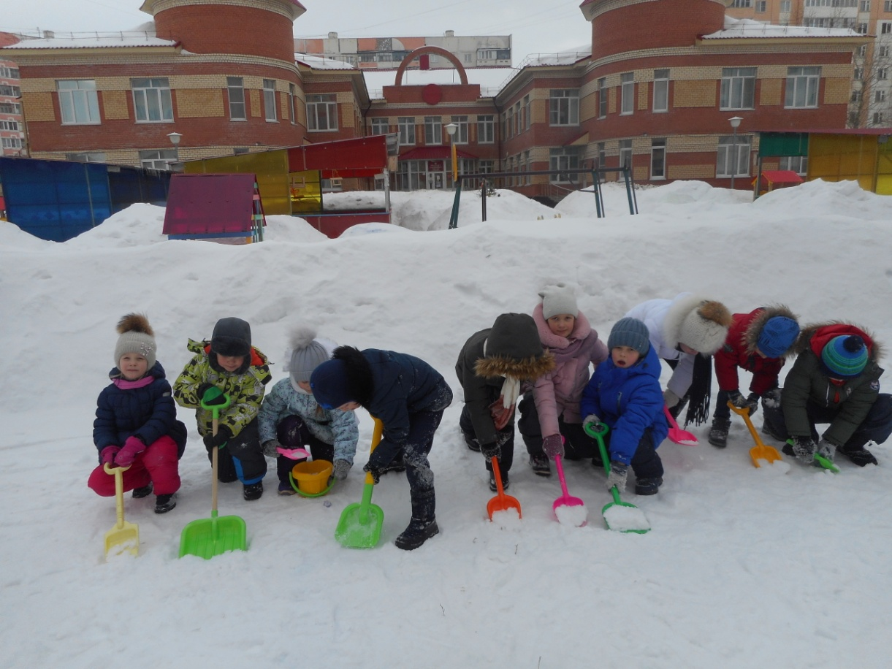
Наличие, состояние спортивного и игрового оборудования:

Slide 15
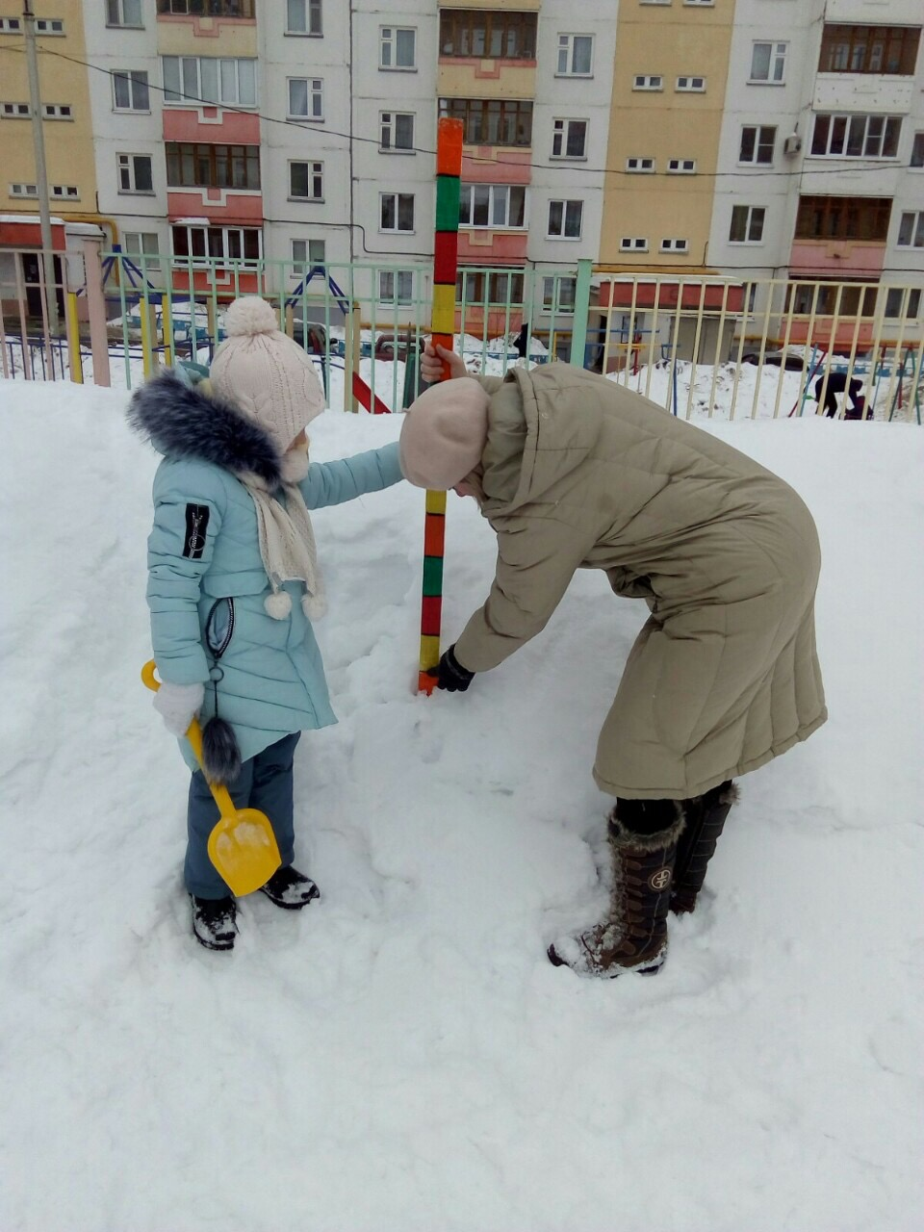
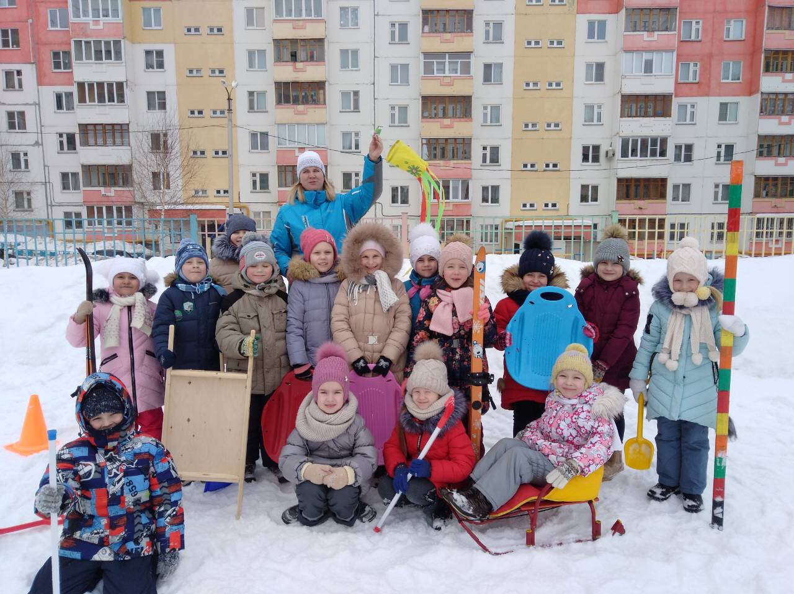
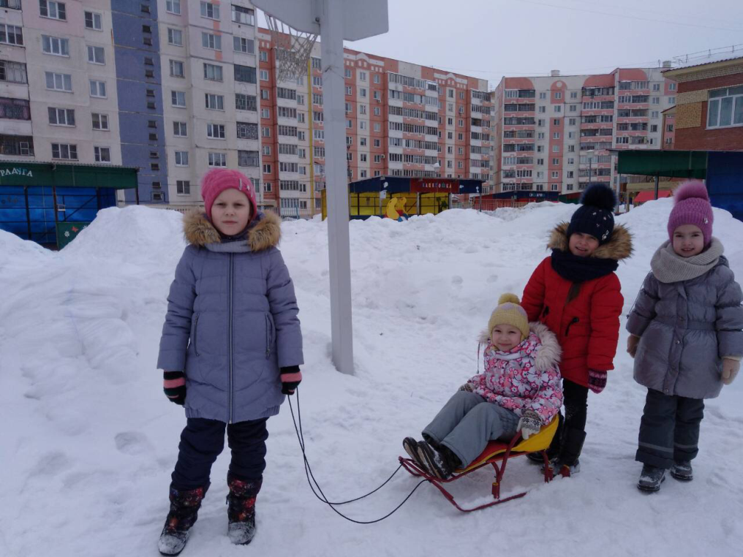

Slide 16
